Slide 1


Измерение качества образования и эффективность функционирования образовательной организации
Яримов
Альберт Маратович
ПЕРВЫЙ ЗАМЕСТИТЕЛЬ
МИНИСТРА ПРОСВЕЩЕНИЯ
РЕСПУБЛИКИ БАШКОРТОСТАН

Slide 2


ПРОЕКТ «СДАМ ОГЭ»: УСПЕШНАЯ ПРАКТИКА
Цель проекта
Достижение предметных результатов выпускников 9-х классов по математике и русскому языку
Компоненты проекта
Программа дополнительных консультаций
Группа риска — преодоление неуспешности
Банк видеоуроков по западающим темам
Участие — добровольное
88%
87%
97%
Участие МР в 2024-2025
Участие МР в 2025-2026
Математика и русский язык
Математика и русский язык
Положительная динамика результатов ОГЭ, снижение доли «2»

Slide 3
ИНДИКАТОРЫ РИСКА
(приказ Рособрнадзора от 04.10.2021 N 1336 (ред. от 12.02.2025) «Об утверждении перечня индикаторов риска нарушения обязательных требований, используемых при осуществлении федерального государственного контроля (надзора) в сфере образования»)
13. 10% и более выпускников, не набравших минимального количества первичных баллов, по одному из обязательных учебных предметов по ОГЭ.
14. 10% и более выпускников, не набравших минимального количества баллов ЕГЭ или при сдаче ГВЭ, получивших отметку ниже удовлетворительной, по одному из обязательных учебных предметов
15. 20% и более выпускников, получивших неудовлетворительный результат ("незачет") по итоговому собеседованию по русскому языку от общего количества выпускников
16. 20% и более выпускников, получивших неудовлетворительный результат ("незачет") по итоговому сочинению (изложению)
17. Более 25% обучающихся, принимавших участие в диагностической работе, не выполнили 50% и более заданий диагностической работы в ходе оценивания достижения обучающимися результатов обучения при проведении аккредитационной экспертизы основной образовательной программы

Slide 4
РЕЗУЛЬТАТЫ ДИАГНОСТИЧЕСКИХ РАБОТ
Предмет | В работе приняли участие | «2» | «3» | «4» | «5» | Доля обучающихся, выполнивших 60% и более заданий
Математика | 109 | 60 | 41 | 8 | 0 | 9,2
Русский язык | 120 | 80 | 23 | 9 | 8 | 26,6
История | 34 | 10 | 20 | 3 | 1 | 31,5
! Доля обучающихся, выполнивших 60% и более заданий диагностической работы в ходе оценивания достижения обучающимися результатов обучения

Slide 5
Результаты ВПР по учебному предмету «Математика»
4 класс 2021 год – 8 класс 2025 года по Республике Башкортостан

Slide 6

Динамика качества предметной подготовки
 | Повышение результатов в обучении за период с 8 по 9 класс | Недостаточная методическая поддержка, низкий уровень мотивации обучающихся
 | Доля ОО с наибольшими значениями динамики предметной подготовки более 60% | Доля ОО с наименьшими значениями динамики предметной подготовки
Русский язык | ГО г. Уфа (ОО городского подчинения), ГО г. Уфа Демский район ГО г. Уфа Кировский район ГО г. Уфа Ленинский район ГО г. Уфа Октябрьский район | Архангельский МР Бижбулякский МР Стерлибашевский МР
Математика | ГО г. Уфа Демский район ГО г. Уфа Кировский район ГО г. Уфа Ленинский район Дуванский МР Краснокамский МР ОО регионального подчинения Учалинский МР | Аскинский МР Белокатайский МР Благовещенский МР Ермекеевский МР Зианчуринский МР Зилаирский МР Иглинский МР Кушнаренковский МР Стерлитамакский МР Федоровский МР

Slide 7
УРОВЕНЬ СФОРМИРОВАННОСТИ ФУНКЦИОНАЛЬНОЙ ГРАМОТНОСТИ
Уровень сформированности ФГ по направлениям
одних и тех же обучающихся за два года
0-24,99% – недостаточный уровень
25-49,99% –
низкий уровень
50-64,99% –
средний уровень
65-79,99% – повышенный уровень
80% и выше –
высокий уровень

Slide 8


Доля «2», %: ДР – ВПР 2026
Задача: привести в соответствие систему оценивания
с требованиями ФОП

Slide 9
НЕОБЪЕКТИВНОСТЬ
2023
7
2024
21
2025
30
Задача: обеспечить объективность проведения оценочных процедур

Slide 10
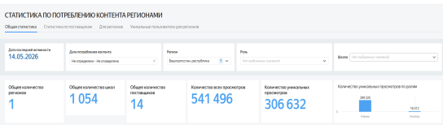


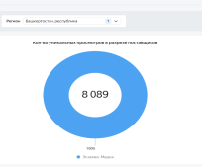
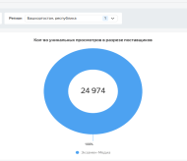



СТАТИСТИКА
Федеральный уровень:
сформировано единое образовательное пространство
Единая система
оценивания
Единая система
воспитания
ООО «ЭКЗАМЕН МЕДИА»
Единые учебники
ФГИС «МОЯ ШКОЛА»
ФООП
ФГОС
33 063 уникальных просмотра
10

